Slide 1

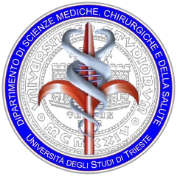
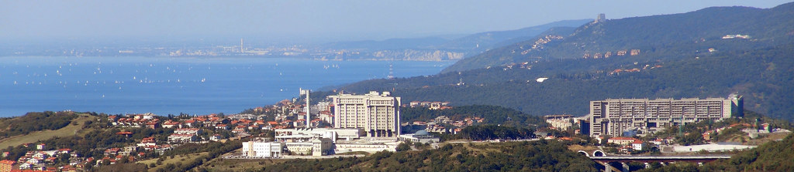

Corso di Malattie dell’Apparato Respiratorio
PhD Biomolecular medicine
ERN-LUNG
Prof. Marco Confalonieri (mconfalonieri@units.it)
Presentazione S.C. Pneumologia e S.S. M.A.R.
Buone letture:
Rugarli, Mediicina Interna sistematica
Harrison’s principles of internal medicine
Cerveri-Rossi Manuale Fisiopatologia Respiratoria
West Fisiopatologia Polmonare L’essenziale
Zepp, J.A., Morrisey, E.E. Cellular crosstalk in the development and regeneration of the respiratory system. Nat Rev Mol Cell Biol 20, 551–566 (2019)
Fisiopatologia Apparato Respiratorio
Indice delle lezioni
Metodi diagnostico-terapeutici
Malattie dell’apparato respiratorio

Slide 2
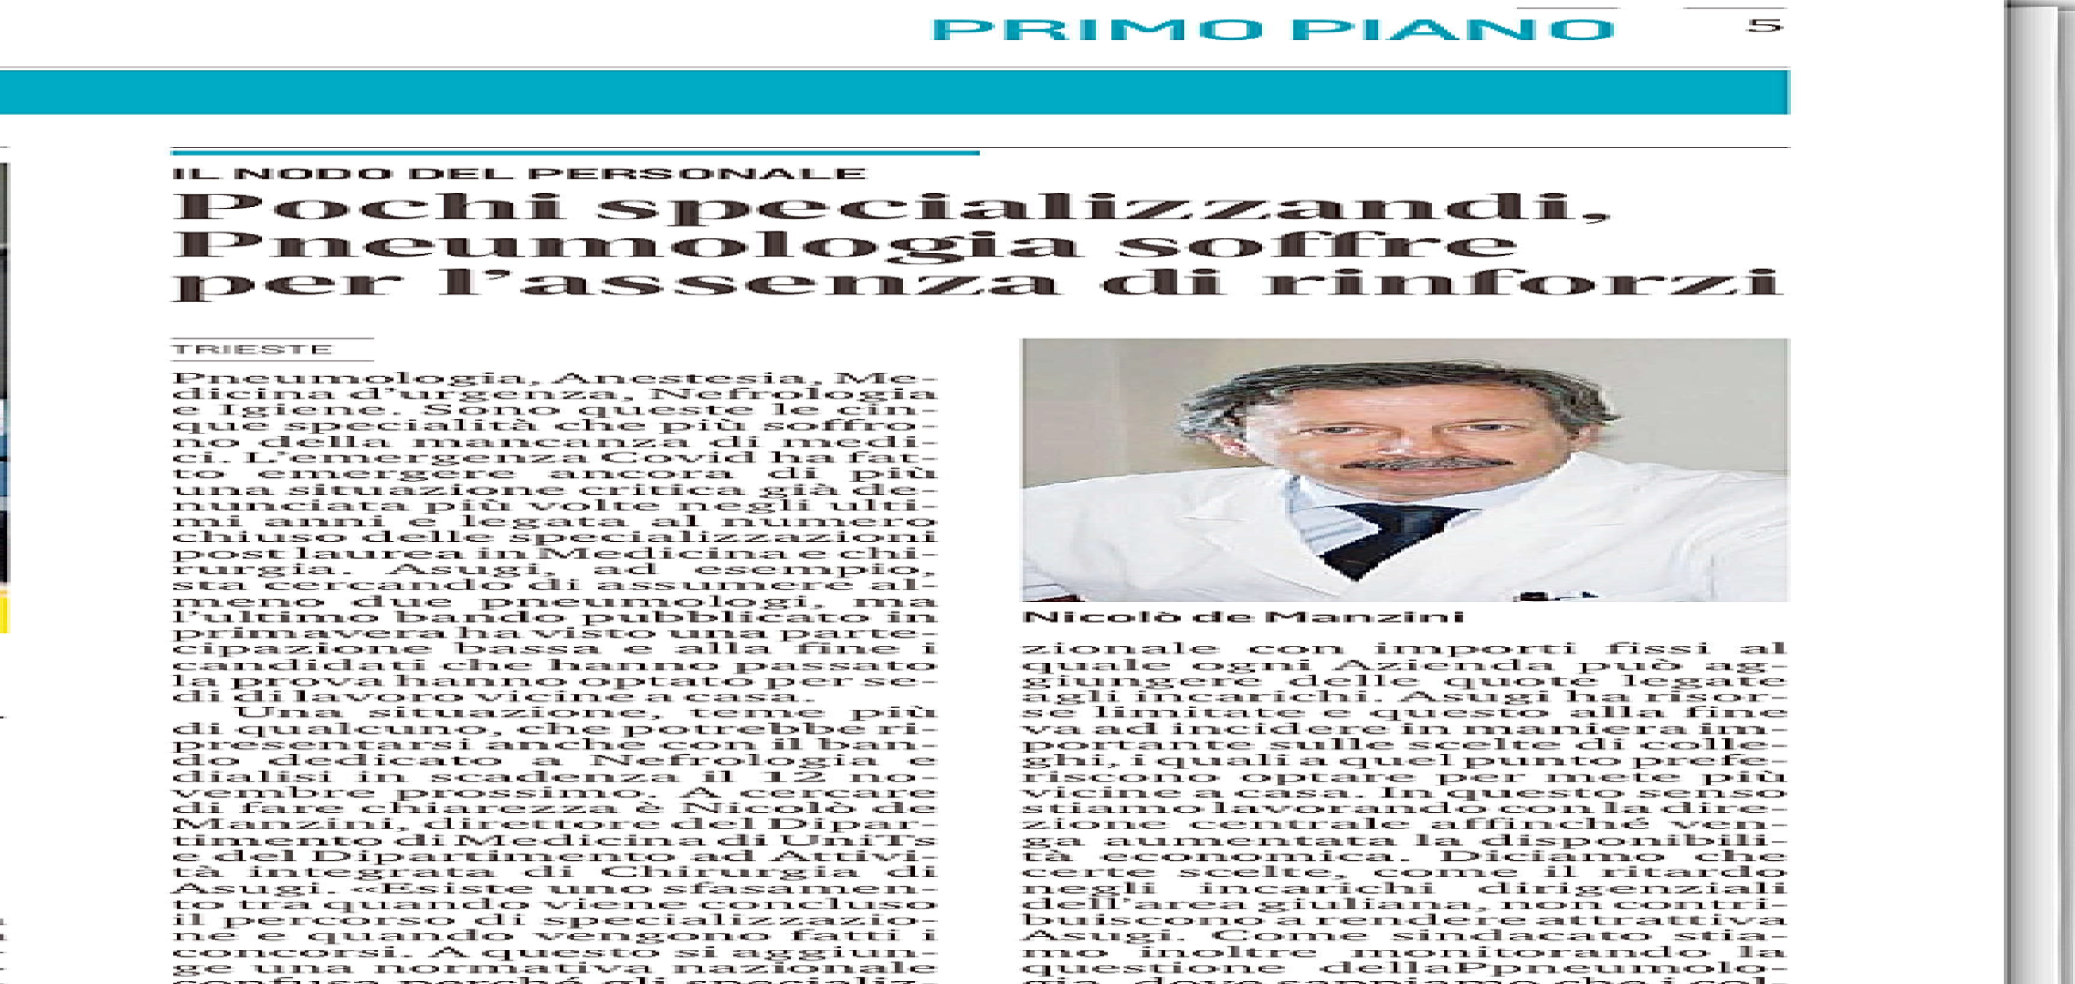
Il Piccolo – 20 Ottobre 2020
Studiare le malattie dell’apparato respiratorio serve!

Slide 3
Struttura Complessa Pneumologia -Clinica
Riacutizzazione grave (Insufficienza Respiratoria Acuta su Cronica)
Pneumologia Interventistica
Allergologia respiratoria
Centro disturbi respiratori nel Sonno
Studio e terapia Ipertensione
Polmonare
Riabilitazione Respiratoria
Fisiopatologia respiratoria
Malattie respiratorie acute gravi
(insufficienza respiratoria acuta)
Ambulatori
Specialistici (Cattinara e Maggiore)
*
Day
Hospital
Pneumologico
Malattie respiratorie
croniche
UTIR
6 p.l.
+
Reparto
11 p.l.
Malattie
Rare
polmonari
Pneumo COVID
Malattie broncopolmonari
complesse e/o senza diagnosi
gravi /non gravi
30 pl
Intensiva
COVID
MMD

Slide 4




Scuola di Specializzazione in Malattie dell’Apparato Respiratorio
Dipartimento Scienze Mediche -Università degli Studi di Trieste
Sede centrale S.C. Pneumologia di Trieste
Rete formativa con 5 differenti Unità operative
Programma PhD in Biomedicina Molecolare – Dipartimento Scienze della Vita - Units
Convenzionata con:
1. International Center for Genetic Engineering and Biotechnology
di Trieste
2. Elettra Sincrotrone – Area Science Park Trieste
Collaborazioni con Centri universitari italiani, europei e nordamericani

